Slide 1
Kerk-zijn vormgeven
Welkom bij de tweede
verdiepende teamsessie
over je eigen plek in het
mozaïek van kerkplekken

Slide 2
Oriëntatie 1: Zicht krijgen op gezamenlijkheid
Schrijft voor jezelf kernwoorden op die volgens jouw de diepste kern raken van gezamenlijkheid.
We wisselen onze kernwoorden uit en schrijven ze op het grote vel papier. Hiermee proberen we een definitie van gezamenlijkheid te formuleren. Deze schrijven we ook op.
We bespreken onze gedeelde visie op gezamenlijkheid. Kunnen we er, zoals we het nu hebben gedefinieerd, allemaal achter staan? En hoe kijken we vanuit deze definitie naar verbondenheid met de bredere kerk?

Slide 3
Oriëntatie 2: Verbondenheid in beeld krijgen
Bij alle relaties die we hebben opgeschreven of een aantal daarvan bespreken we de volgende vragen:
Wat heeft deze relatie ons te bieden?
Wat voegen wij toe voor deze relatie?
Wat is bemoedigend in deze relatie?
Wat is ingewikkeld in deze relatie?
Hoe kunnen we deze relatie versterken?

Slide 4
Kompas 1: Bijbelse inspiratie opdoen voor gezamenlijkheid en verbondenheid
Iedereen kiest een bijbel- of liedtekst die iets zegt over waarin onze proefplek kan groeien als het gaat om gezamenlijkheid en/of verbondenheid.
We wisselen uit voor welke teksten we gekozen hebben en waarom. Hierna proberen we te onderscheiden wat er uit alle gekozen teksten het meest naar voren springt en waar we wellicht iets mee moeten in onze visie en/of in wat we wel of niet doen.

Slide 5
Kompas 2: Luisterend bidden met het oog op gezamenlijkheid en verbondenheid
We worden samen stil en luisteren naar onze gedachten, waarin we de stem van God proberen te onderscheiden. Elke gedachte die iets te maken heeft met gezamenlijkheid (binnen onze proefplek) en verbondenheid (met de bredere kerk) schrijven we op een post-it. Hierbij gebruiken we verschillende kleuren voor gedachten over gezamenlijkheid en verbondenheid.
Wat viel ons het meest op bij alle gedachten die zijn opgeschreven?
Gingen de meeste gedachten over gezamenlijkheid of over verbondenheid of was dit in balans?
Zijn er gemene delers in wat er is opgeschreven die ons wellicht iets te zeggen hebben over gezamenlijkheid en/of verbondenheid bij onze proefplek?

Slide 6
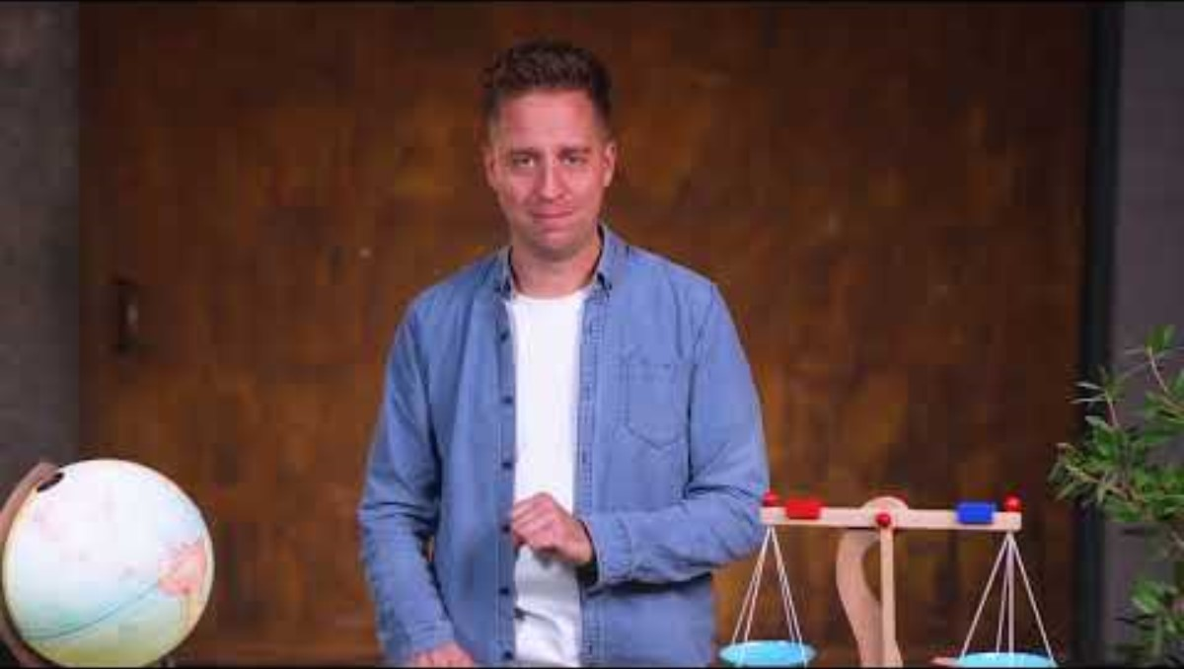
Reisgidsvideo Je eigen plek in het mozaïek van kerkplekken
Geen video zichtbaar? Klik hier

Slide 7
Reisgids 1: In gezamenlijkheid kerk-zijn vormgeven
In het eerste deel van de reisgidsvideo die we bekeken, ging het over gezamenlijkheid bij kerk-zijn vormgeven. Daarbij kwamen de volgende punten ter sprake: Samen kerk zijn en doen De Verbindende Bron Gelovige gezamenlijkheid Uitgebreide startgroep Eenheid in verscheidenheid Gavengerichte gezamenlijkheid Luisteren in de eigen groep
Welke van de genoemde punten heeft ons het meest te zeggen als het gaat om gezamenlijkheid bij onze proefplek/kerkplek? (Hiervoor mag elk teamlid een punt noemen en toelichten, terwijl de gespreksleider turft.)
Zijn er andere punten die we ook moeten bespreken als het gaat om gezamenlijkheid in ons kerk-zijn vormgeven? Deze kunnen we aan het lijstje toevoegen.

Slide 8
Reisgids 1: In gezamenlijkheid kerk-zijn vormgeven
Voor elk te bespreken punt vullen we onderstaand kwadrantenmodel in
en we bespreken vervolgens de vier kwadranten
Met welke kans en/of uitdaging willen we de komende tijd aan de slag gaan?
Onze kracht rond dit punt | Onze zwakte rond dit punt
Onze kansen rond dit punt | Onze uitdagingen rond dit punt

Slide 9
Reisgids 2: In verbondenheid kerk-zijn vormgeven
In het tweede deel van de reisgidsvideo die we bekeken, ging het over verbondenheid bij kerk-zijn vormgeven. Daarbij kwamen de volgende punten ter sprake: Balans tussen bonding en bridging
Eigenheid en verscheidenheid
Kliekvorming of sektarisme
Eenvormigheid of uniformisme
Een mozaïek van kerkplekken
Wederzijdse afhankelijkheid
Luisteren in de bredere kerk
Welke van de genoemde punten heeft ons het meest te zeggen als het gaat om verbondenheid bij onze proefplek/kerkplek? (Hiervoor mag elk teamlid een punt noemen en toelichten, terwijl de gespreksleider turft.)
Zijn er andere punten die we ook moeten bespreken als het gaat om verbondenheid in ons kerk-zijn vormgeven? Deze kunnen we aan het lijstje toevoegen.

Slide 10
Reisgids 2: In verbondenheid kerk-zijn vormgeven
Voor elk te bespreken punt vullen we onderstaand kwadrantenmodel in
en we bespreken vervolgens de vier kwadranten
Met welke kans en/of uitdaging willen we de komende tijd aan de slag gaan?
Onze kracht rond dit punt | Onze zwakte rond dit punt
Onze kansen rond dit punt | Onze uitdagingen rond dit punt

Slide 11
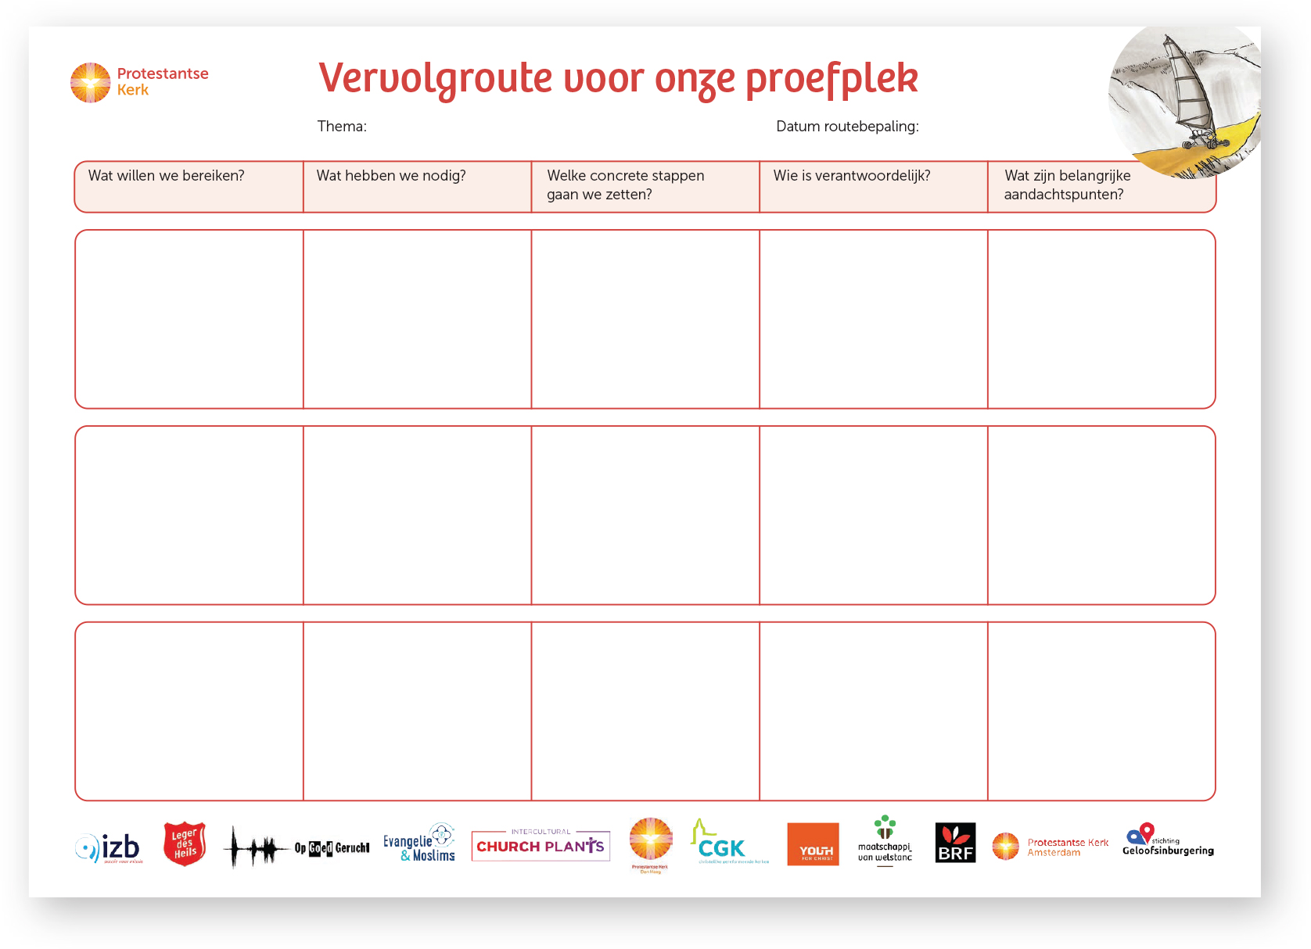
Route

